Slide 1
Розвиток мовлення № 10
Усний твір - опис місцевості на основі особистих спостережень і вражень в художньому стилі

Slide 2
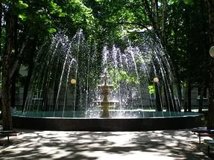
Лозова

Slide 3
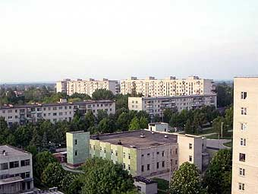

Slide 4
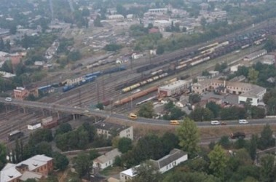

Slide 5
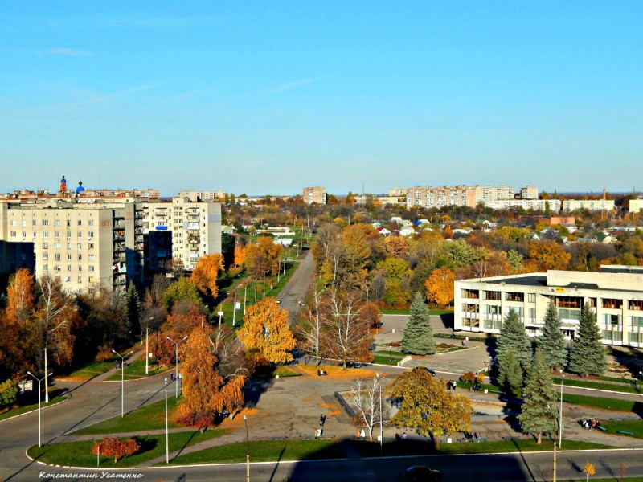

Slide 6
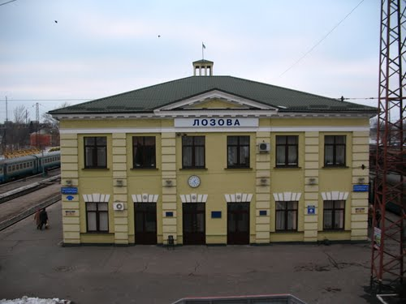

Slide 7

Формування практичних умінь опису місцевості
1.Прочитати зразок тексту-опису місцевості. Проаналізувати структуру твору (з яких частин він складається, чи наявні в тексті зачин і кінцівка). Дослідити, які типи мовлення поєднано у висловлюванні.
2.Що виражає заголовок? Чому автор, на вашу думку, не використав у заголовку назву основного об’єкта, що описувався,— площа Ринок?
3.Які мовні засоби тексту передають особисті враження автора? Чи може так описати місцевість людина, не закохана в неї?

Slide 8
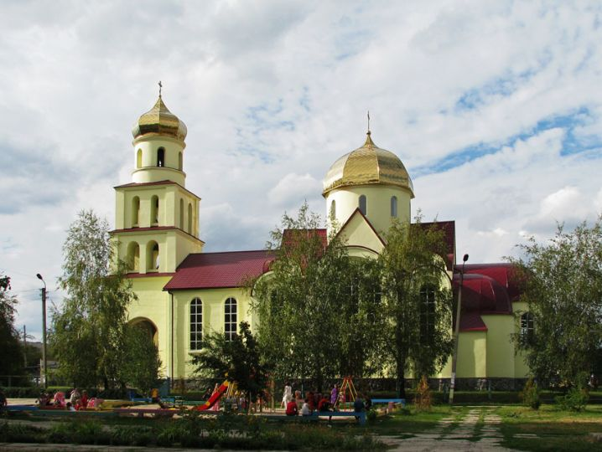
Лозова

Slide 9
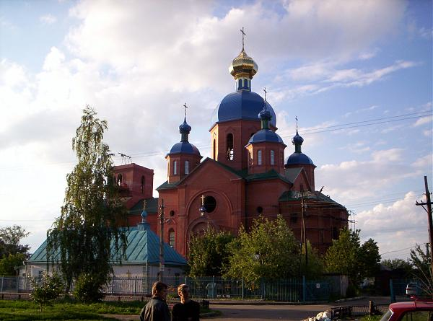

Slide 10
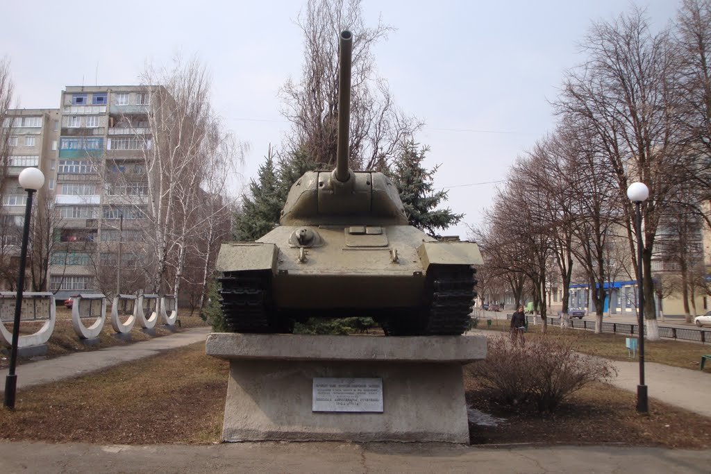

Slide 11
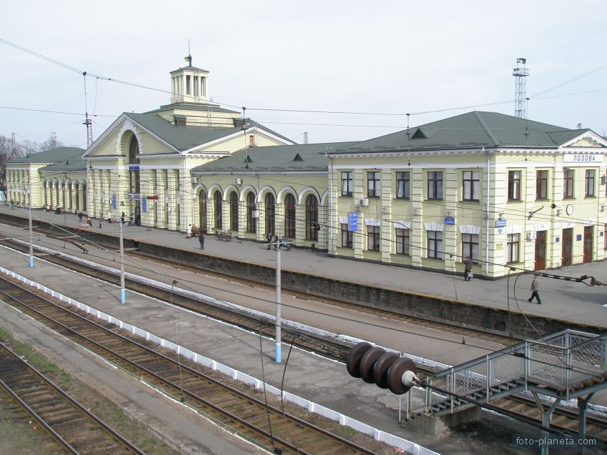

Slide 12
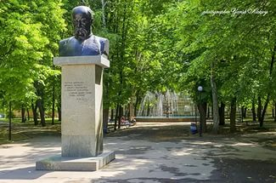

Slide 13
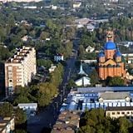

Slide 14


Slide 15

Робота над складанням усного твору-опису
1.Уявити себе екскурсоводом, що проводить екскурсію цікавими місцями вашого міста (селища, села). Підготувати розповідь, увівши в неї опис місцевості відповідно до запропонованої ситуації спілкування.
2.Увиразнюючи опис місцевості й передаючи особисті враження, використати у власному творі художні засоби: а) епітети; б) метафори; в) порівняння.

Slide 16

Домашнє завдання
На основі власних спостережень скласти твір-опис на тему «Моє рідне село», висловивши своє ставлення до описуваної місцевості.

Slide 17
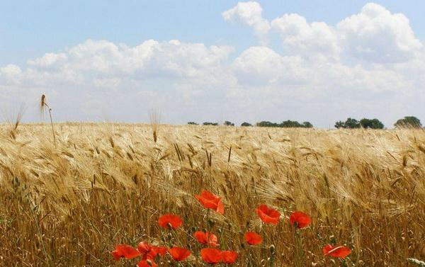

Slide 18


